Slide 1

Campaña:

Slide 2
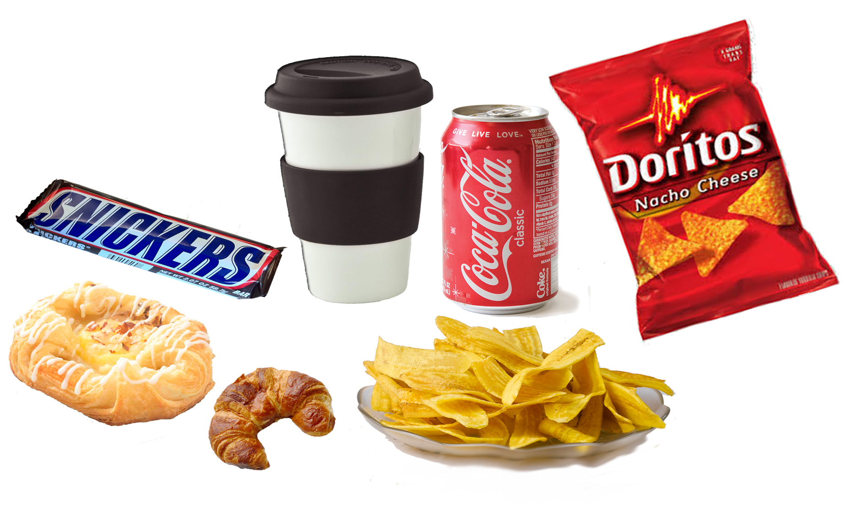
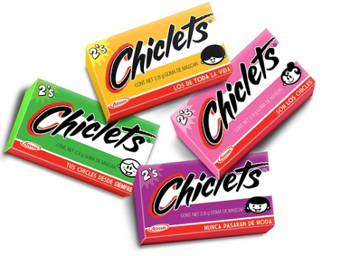
¿Cuánto dinero gastas cada semana en la comida chatarra?
Frituras
Chicles
Dulces
Refrescos – gaseosas
Café (más de 1 taza)

Slide 3

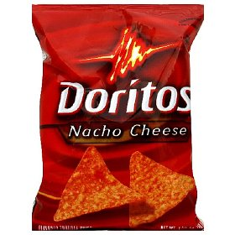
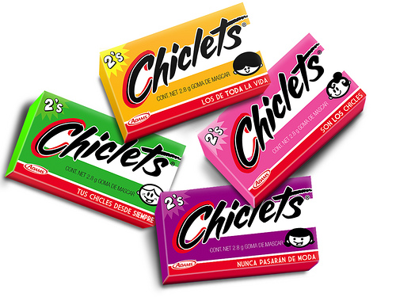
$5 USD por semana
= $260
por año

Slide 4
Si la iglesia tiene 100 miembros
= $26,000
por año
¡Suficiente para apoyar a una familia de 4 que sirve en Asia!

Slide 5

Sacrificar tu comida chatarra por las misiones
No se queden
con sólo esto,
pero es un comienzo.

Slide 6


Slide 7
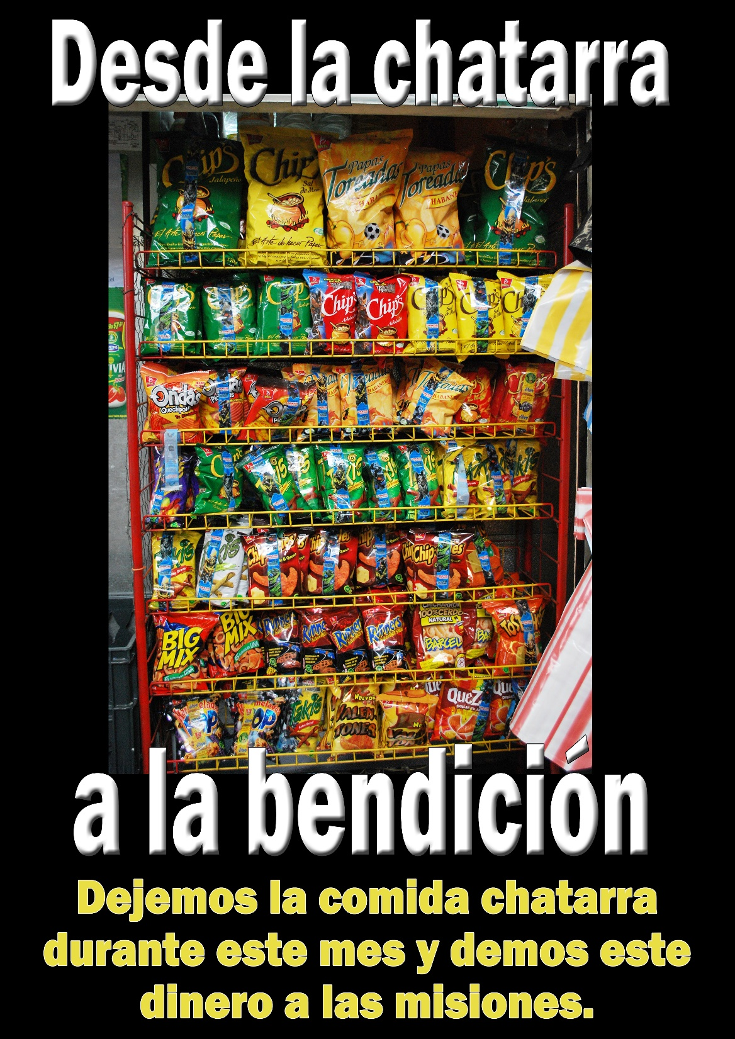

Slide 8


Slide 9
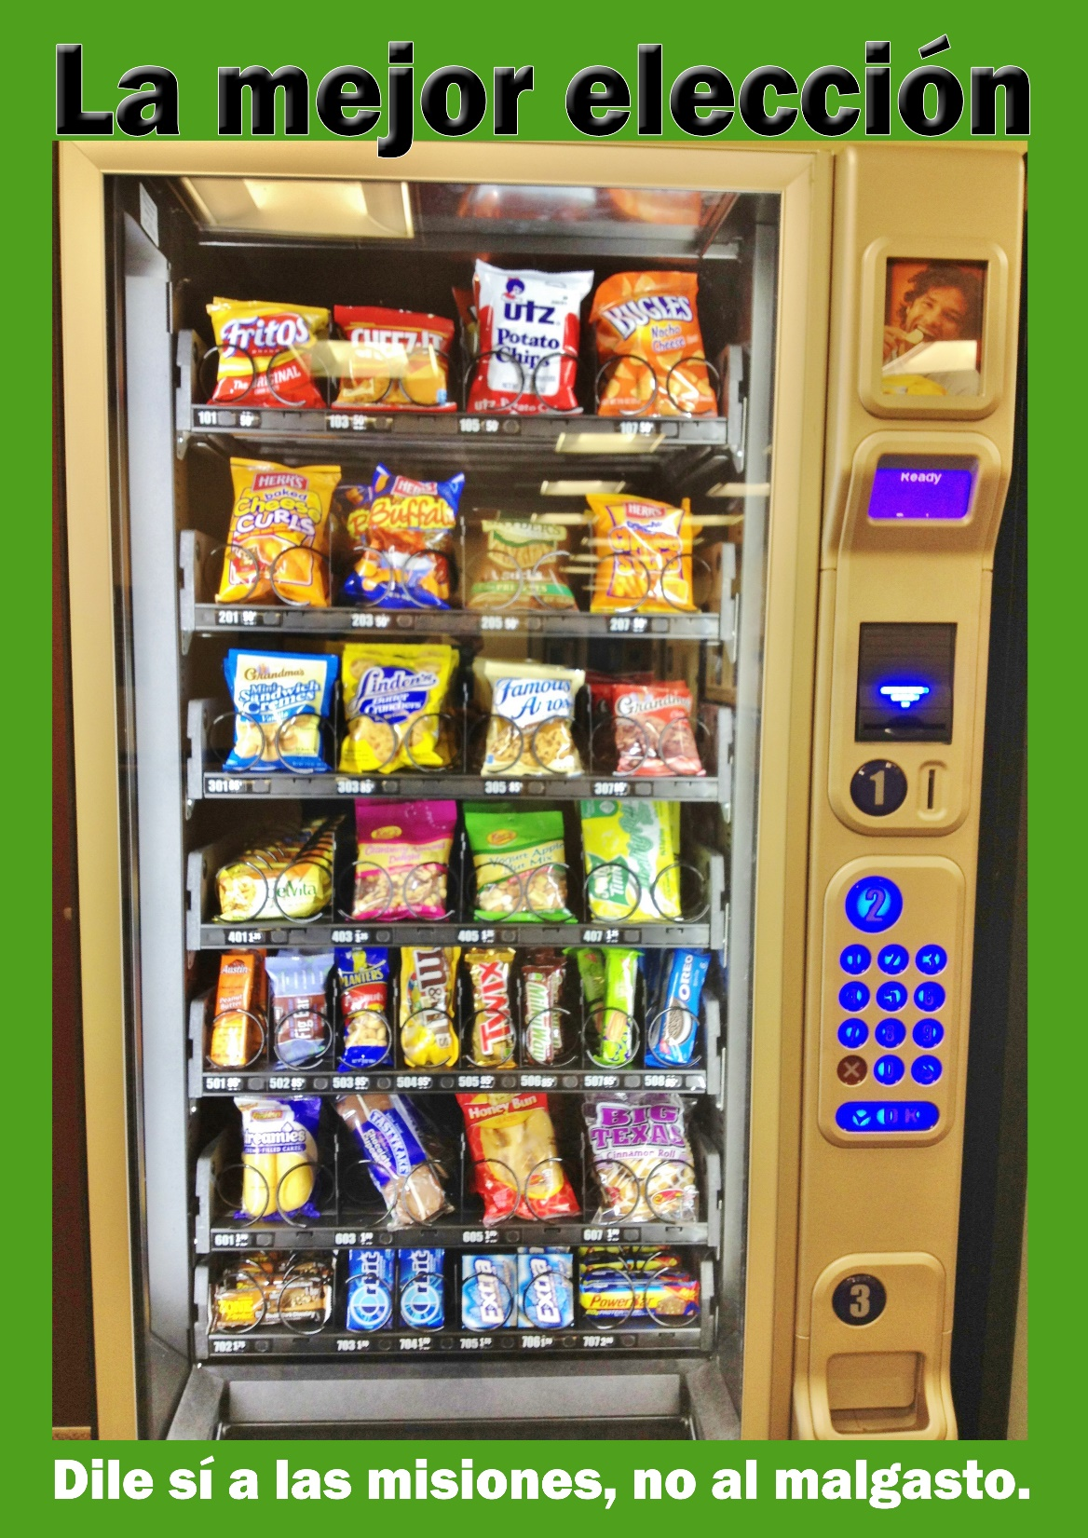

Slide 10


Slide 11
